Slide 1
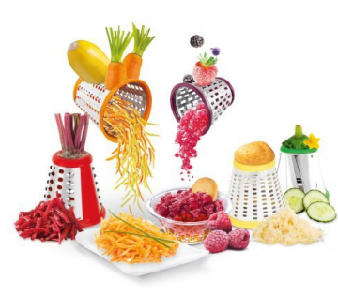
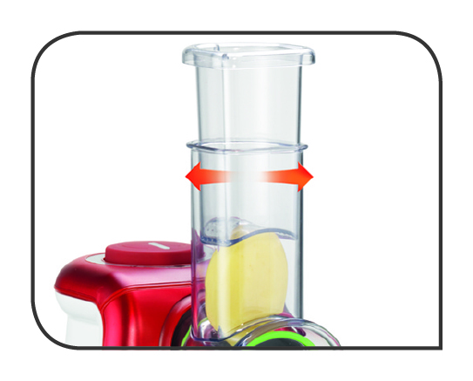
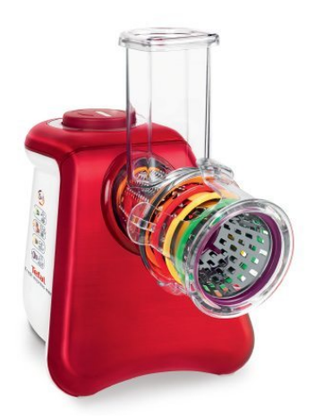

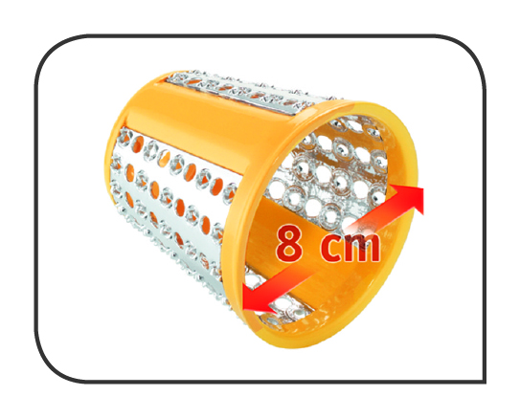
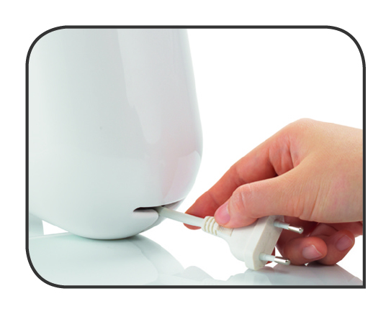

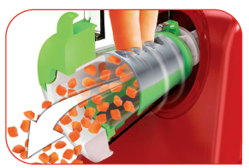
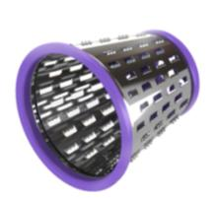
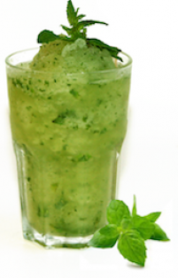







Tefal el. strouhač Fresh Express Max Ref. č.: MB813538
„Unikátní přístroj pro MAXimální komfort během přípravy jídla“
vysoký výkon a 5 výměnných nástavců garantuje rychlý a dokonalý výsledek
Turbo rychlost umožňuje zpracovat až 2 kg surovin za min*
rychlé a snadné plnění díky extra velkému otvoru
o velikosti 6,5 cm x 5,7 cm**
kompaktní velikost pro snadné skladování
nástavce o průměru 80 mm***
  hrubé strouhání
  jemné strouhání
  tenké plátky
  drcení ledu
  bramboráky
příkon 260 W
2 stupně nastavení rychlosti
praktický a moderní design s
garancí maximální stability
prostor pro uložení stohovatelných nástavců
prostor pro uložení přívodní šňůry
snadná údržba díky možnosti mytí všech plastových částí v myčce
metalicky červený povrch
rozměry š 19 x v 30 x h 28 cm
* O 50% více u nástavce na krájení tenkých plátků, o 20% u ostatních nástavců vs Fresh Express+ DJ756.
**O 40% větší v porovnání s s Fresh Express+ DJ756.
*** O 9 mm větší v porovnání s Fresh Express+ DJ756.

Slide 2
Tefal el. strúhač Fresh Express Max Ref. č.: MB813538
„Unikátny prístoj pre MAXimálny komfort v priebehu prípravy jedla“
vysoký výkon a 5 výmenných nástavcov garantuje rýchly a dokonalý výsledok
Turbo rýchlosť umožňuje spracovať až 2 kg surovín za min*
rýchle a jednoduché plnenie vďaka extra veľkému otvoru
s veľkosťou 6,5 cm x 5,7 cm**
kompaktná veľkosť pre jednoduché skladovanie
nástavce s priemerom 80 mm***
  hrubé strúhanie
  jemné strúhanie
  tenké plátky
  drvenie ľadu
  zemiakové placky
  príkon 260 W
2 stupne nastavenia rýchlosti
praktický a moderný design s
garanciou maximálnej stability
priestor pre uloženie prívodnej šnúry
priestor pre uloženie stohovateľných nástavcov
jednoduchá údržba vďaka možnosti umývanie všetkých plastových častí v umývačke riadu
metalicky červený povrch
rozmery š 19 x v 30 x h 28 cm
* O 50% viac pri nástavci na krájanie tenkých plátkov, o 20% pri ostatných nástavcoch vs Fresh Express+ DJ756.
**O 40% väčší v porovnaní s Fresh Express + DJ756.
*** O 9 mm väčší v porovnaní s Fresh Express+ DJ756.

Slide 3
Tefal szeletelőgép Fresh Express Max Ref. sz.: MB813538
„Egyedi készülék, mely MAXimális kényelmet biztosít ételkészítés közben “
Egyedi készülék, mely Maximális kényelmet biztosít
mételkészítés közben
Magas teljesítmény és 5 db cserélhető tartozék garantálja
a gyors és tökéletes végeredményt
A Turbo sebesség lehetővé teszi akár 2 kg alapanyag
feldolgozását 1 perc alatt*
Gyors és könnyű töltés az extra széles töltőnyílásnak
köszönhetően 6,5 cm x 5,7 cm**
Kompakt méret, egyszerű tárolás 80 mm*** átmérűjő
tartozékok
  Durvára reszelés
  Finomra reszelés
  Vékonyra szeletelés
  Jég aprításához
  Tartozék krumpli reszeléshez
Teljesítmény 260 W
2 sebességfokozat
Praktikus és modern formaterv
biztosít maximális stabilitást
Az egymásba rakható tartozékok tárolása
Könnyű karbantartás, a műanyag tartozékok
mosogatógépben moshatóak
Kábeltárolás
Metál piros bevonat
Méretek 19 x 30 x 28 cm
* Ez 50%-kal több a finomra szeletelő tartozékkal, 20%-kal a többi tartozéknál, mint a Fresh Express+ DJ756 ** 40%-kal nagyobb, mint a Fresh Express+ DJ756
*** 9 mm-el nagyobb, mint a Fresh Express+ DJ756.

